Slide 1


Chatbot Q&A Multi-Agente
Iniciação Científica

Slide 2
Um adendo: Augmented Democracy
Projeto paralelo com a prof. Anna Reali
Uso de técnicas de PLN para extração dos dados
Entrada são as atas do Parlamento Português
Saída são respostas gráficas a respeito das citações sobre corrupção dentro deste ambiente

Slide 3
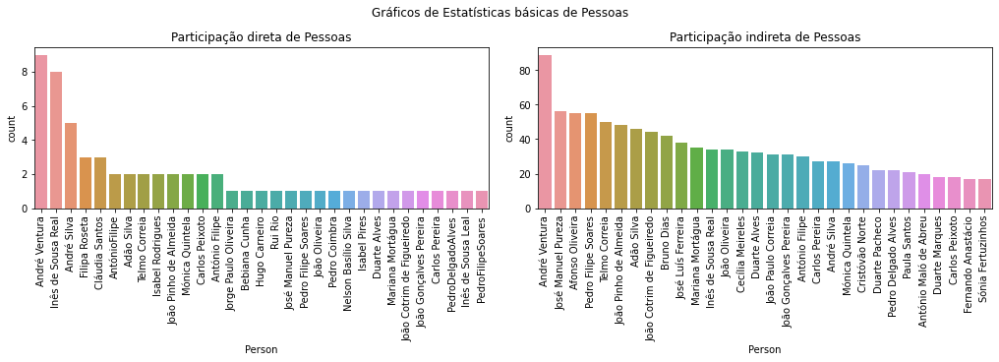
Um adendo: Augmented Democracy

Slide 4
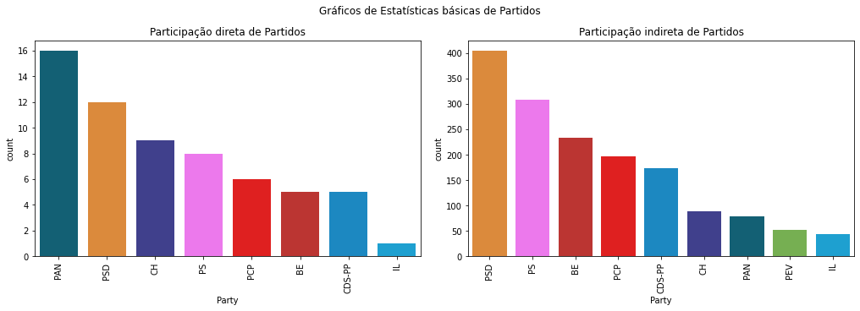
Um adendo: Augmented Democracy

Slide 5
Um adendo: Augmented Democracy

Slide 6
Chatbot Multi-Agentes
Temática: Amazônia Azul → Política e Corrupção
Ideia do projeto é fazer uma prova de conceito desse tipo de arquitetura
Q&A → Recebe perguntas do usuário e gera respostas
Métodos de PLN específicos dos chatbots: frases de treinamento, intenção, entidade, variáveis de contexto

Slide 7
Breve glossário
Intenção: O que o usuário deseja fazer, no nosso caso é uma consulta a um banco de dados
Entidade: Dada a intenção o usuário pode querer ações com informações específicas, por exemplo nome de um partido ou político
Variável de Contexto: Ajudam no fluxo da conversa e resolução de ambiguidades, o assunto da conversa em certo instante é uma variável de contexto

Slide 8
Breve glossário: Tipos de Chatbots
Sociais: Tem como objetivo entreter e divertir o usuário, manter a conversa e até “puxar assunto”. Ex.: Robô Ed e a XiaoIce
Orientados a tarefas: Seguem diálogos lineares, com um objetivo pré-definido. Ex.: Atendimento Online
Q&A: Usados em grande maioria para sanar dúvidas dos usuários, FAQs e com finalidade informativa e explicativa. Sendo um dos tipos mais famosos atualmente e amplamente usado por empresas.

Slide 9
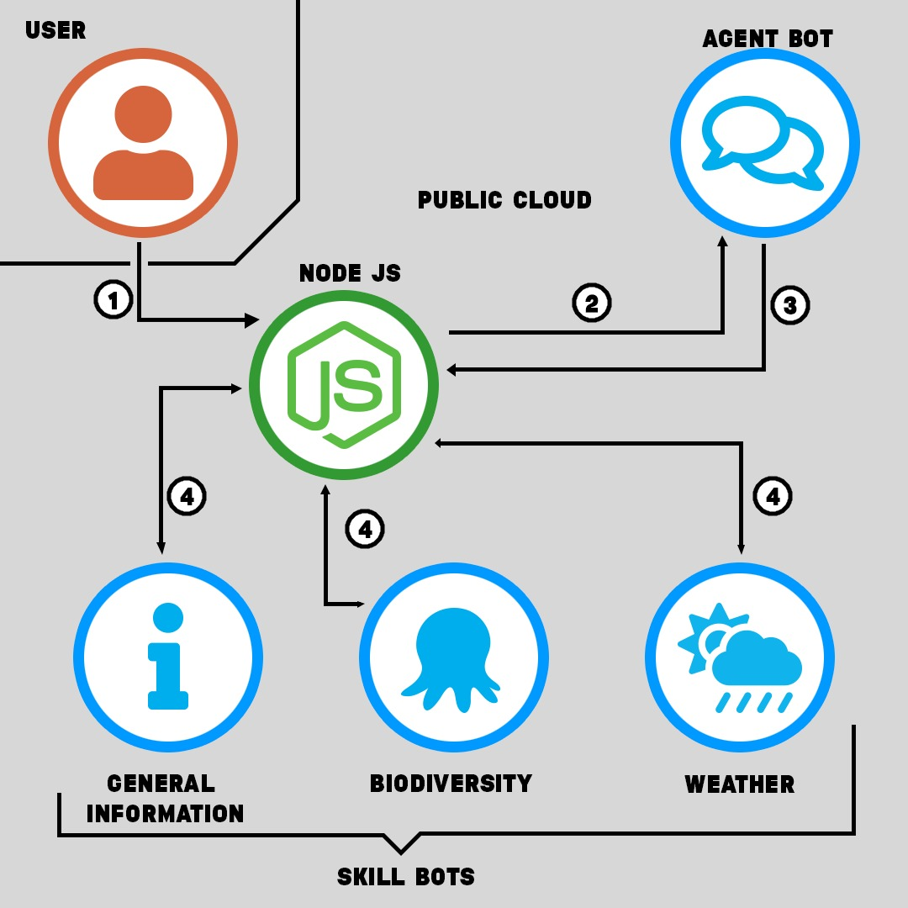
Arquitetura

Slide 10
Arquitetura
Usuário faz uma pergunta para a aplicação do chatbot
Pergunta é direcionada para o Bot Agente que determina a temática da pergunta
Pergunta é encaminhada para o Bot Especialista responder
Diálogo se mantém com esse Bot Especialista até acontecer uma troca de temática

Slide 11
Temática
Associado ao tema do Augmented Democracy a ideia é o tema ser política no viés de Corrupção
No projeto com Portugal vamos definir quais são os temas mais relevantes junto com a Corrupção por LDA
Assim que os temas adjacentes forem definidos os Chatbots Especialistas serão implementados

Slide 12
Ferramenta: Watson Assistant (IBM)
Watson é uma plataforma de IA e Conversação
Tem uma resposta bem rápida e técnicas de PLN de ponta para abstrair as informações recebidas
Nele você pode organizar de forma fácil as variáveis de contexto, intenções e entidades que serão usadas
Modelar por nós as intenções e tipos de entidades

Slide 13
Ferramenta: Web Scrapping
A ideia é ser uma prova de conceito, o chatbot não vai saber resolver tudo
Mas para ele não ser falho uma ideia é ele poder “colar” ou ter acesso à um banco de dados público
Ideia inicial: usar páginas da Wikipédia e de jornais para ter acesso à dados que possam responder algumas perguntas

Slide 14
Relevância
Esse tipo de arquitetura é interessante por conta de sua escalabilidade e abordagem aos bugs de forma facilitada
Escalabilidade: Assim que um Agente específico está pronto é só adicionar ele ao projeto global
Bugs: Cada Bot tem uma função específica e output esperado, facilitando o processo de encontrar e corrigir os bugs

Slide 15
Próximos passos
Até agora estava na “fase” de revisão bibliográfica
A partir de agora vou realmente começar a montar um teste piloto da funcionalidade de multi-agentes
Definir a temática dos outros dois Agentes Específicos
Construir um banco de dados para os Bots terem um maior repertório de Respostas

Slide 16
Dúvidas?
Sugestões?

